Slide 1
Data Science 03. [05장] 파이썬 크롤링 - API 이용
sisong@ut.ac.kr
한국교통대학교 컴퓨터공학전공
송석일

Slide 2

강의 교재
PART 01 빅데이터 분석 – 이해
Chapter 01 4차 산업혁명과 데이터 과학
Chapter 02 빅데이터의 이해와 활용
Chapter 03 데이터 과학 기반의 빅데이터 분석
PART 02 빅데이터 분석 – 준비
Chapter 04 파이썬 프로그래밍 기초
Chapter 05 파이썬 크롤링 - API 이용
Chapter 06 파이썬 크롤링 – 라이브러리 이용
PART 03 빅데이터 분석 – 기본 프로젝트
Chapter 07 통계 분석
Chapter 08 텍스트 빈도 분석
Chapter 09 지리 정보 분석
PART 04 빅데이터 분석 – 머신러닝 프로젝트
Chapter 10 회귀 분석
Chapter 11 분류 분석
Chapter 12 군집 분석
Chapter 13 텍스트 마이닝

Slide 3
웹 API를 이용한 크롤링

Slide 4
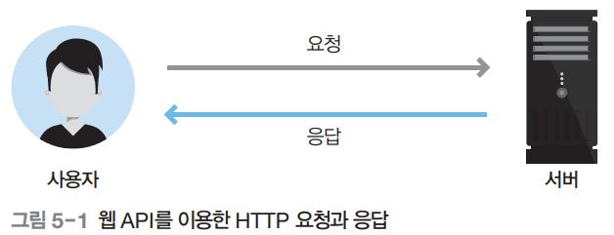
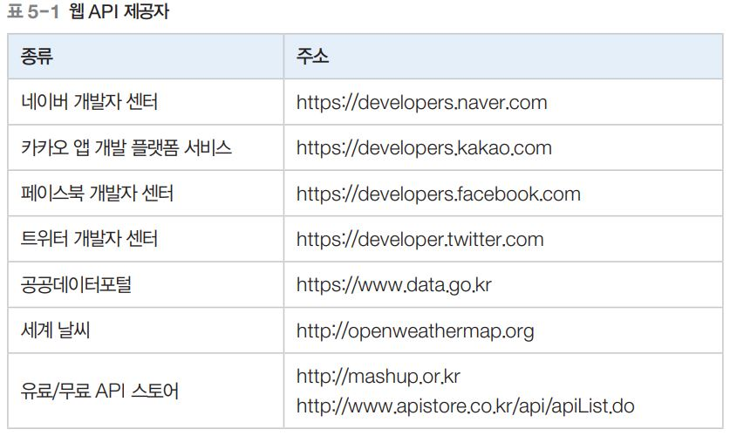
웹 API를 이용한 크롤링
웹 API
지도, 검색, 주가, 환율 등 다양한 정보를 가지고 있는 웹 사이트의 기능을 외부에서 쉽게 사용할 수 있도록 사용 절차와 규약을 정의한 것
주로 REST API 형식

Slide 5
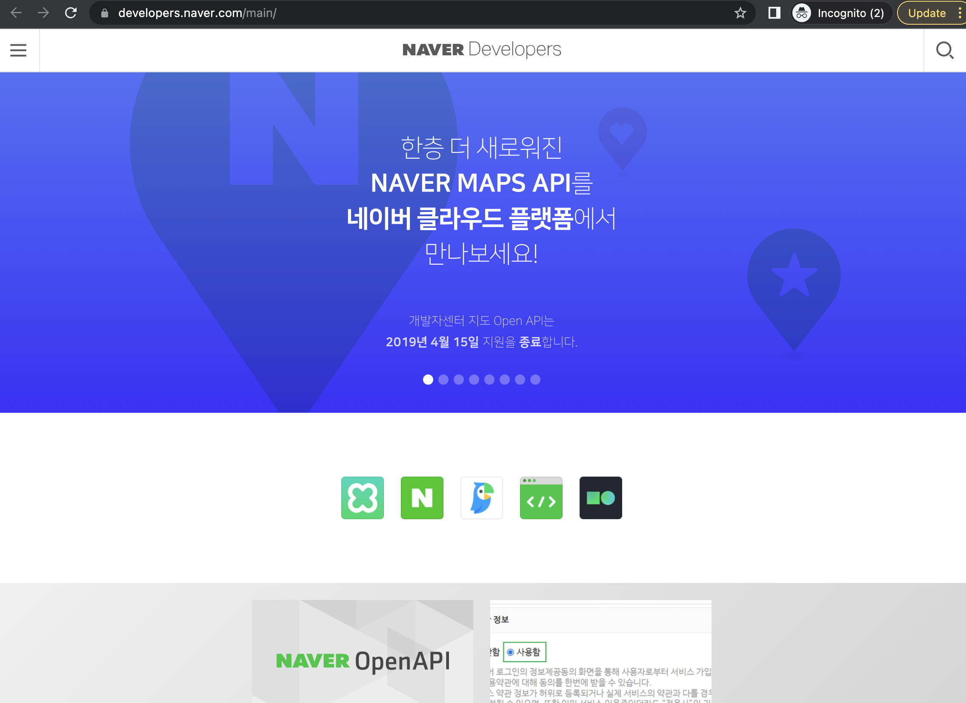
01. 네이버 API를 이용한 크롤링
네이버 개발자 가입 (https:// developers.naver.com)

Slide 6
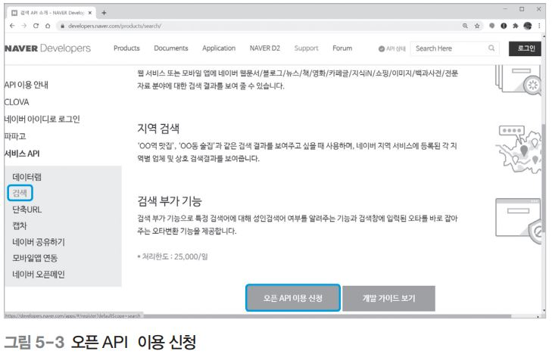
01. 네이버 API를 이용한 크롤링
네이버 개발자 가입
오픈 API 이용 신청하기

Slide 7
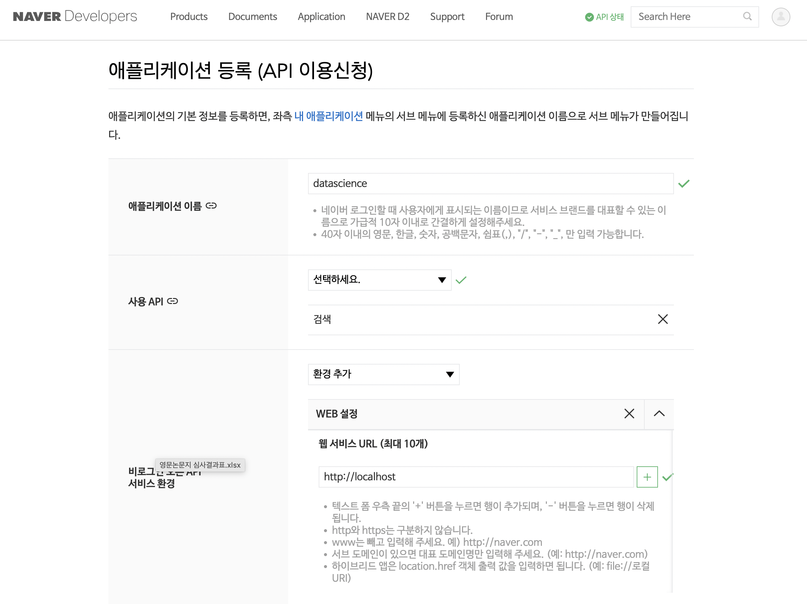
01. 네이버 API를 이용한 크롤링
네이버 개발자 가입

Slide 8
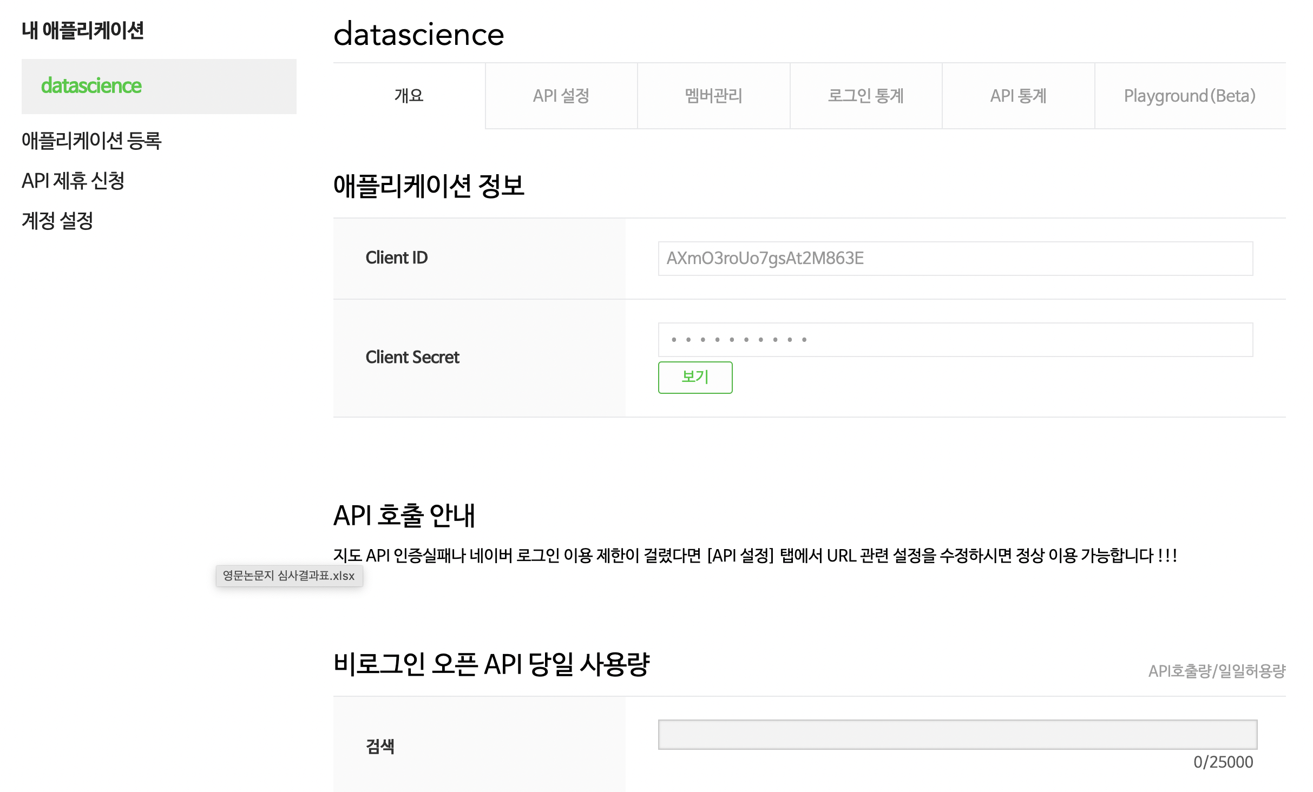
01. 네이버 API를 이용한 크롤링
네이버 개발자 가입

Slide 9
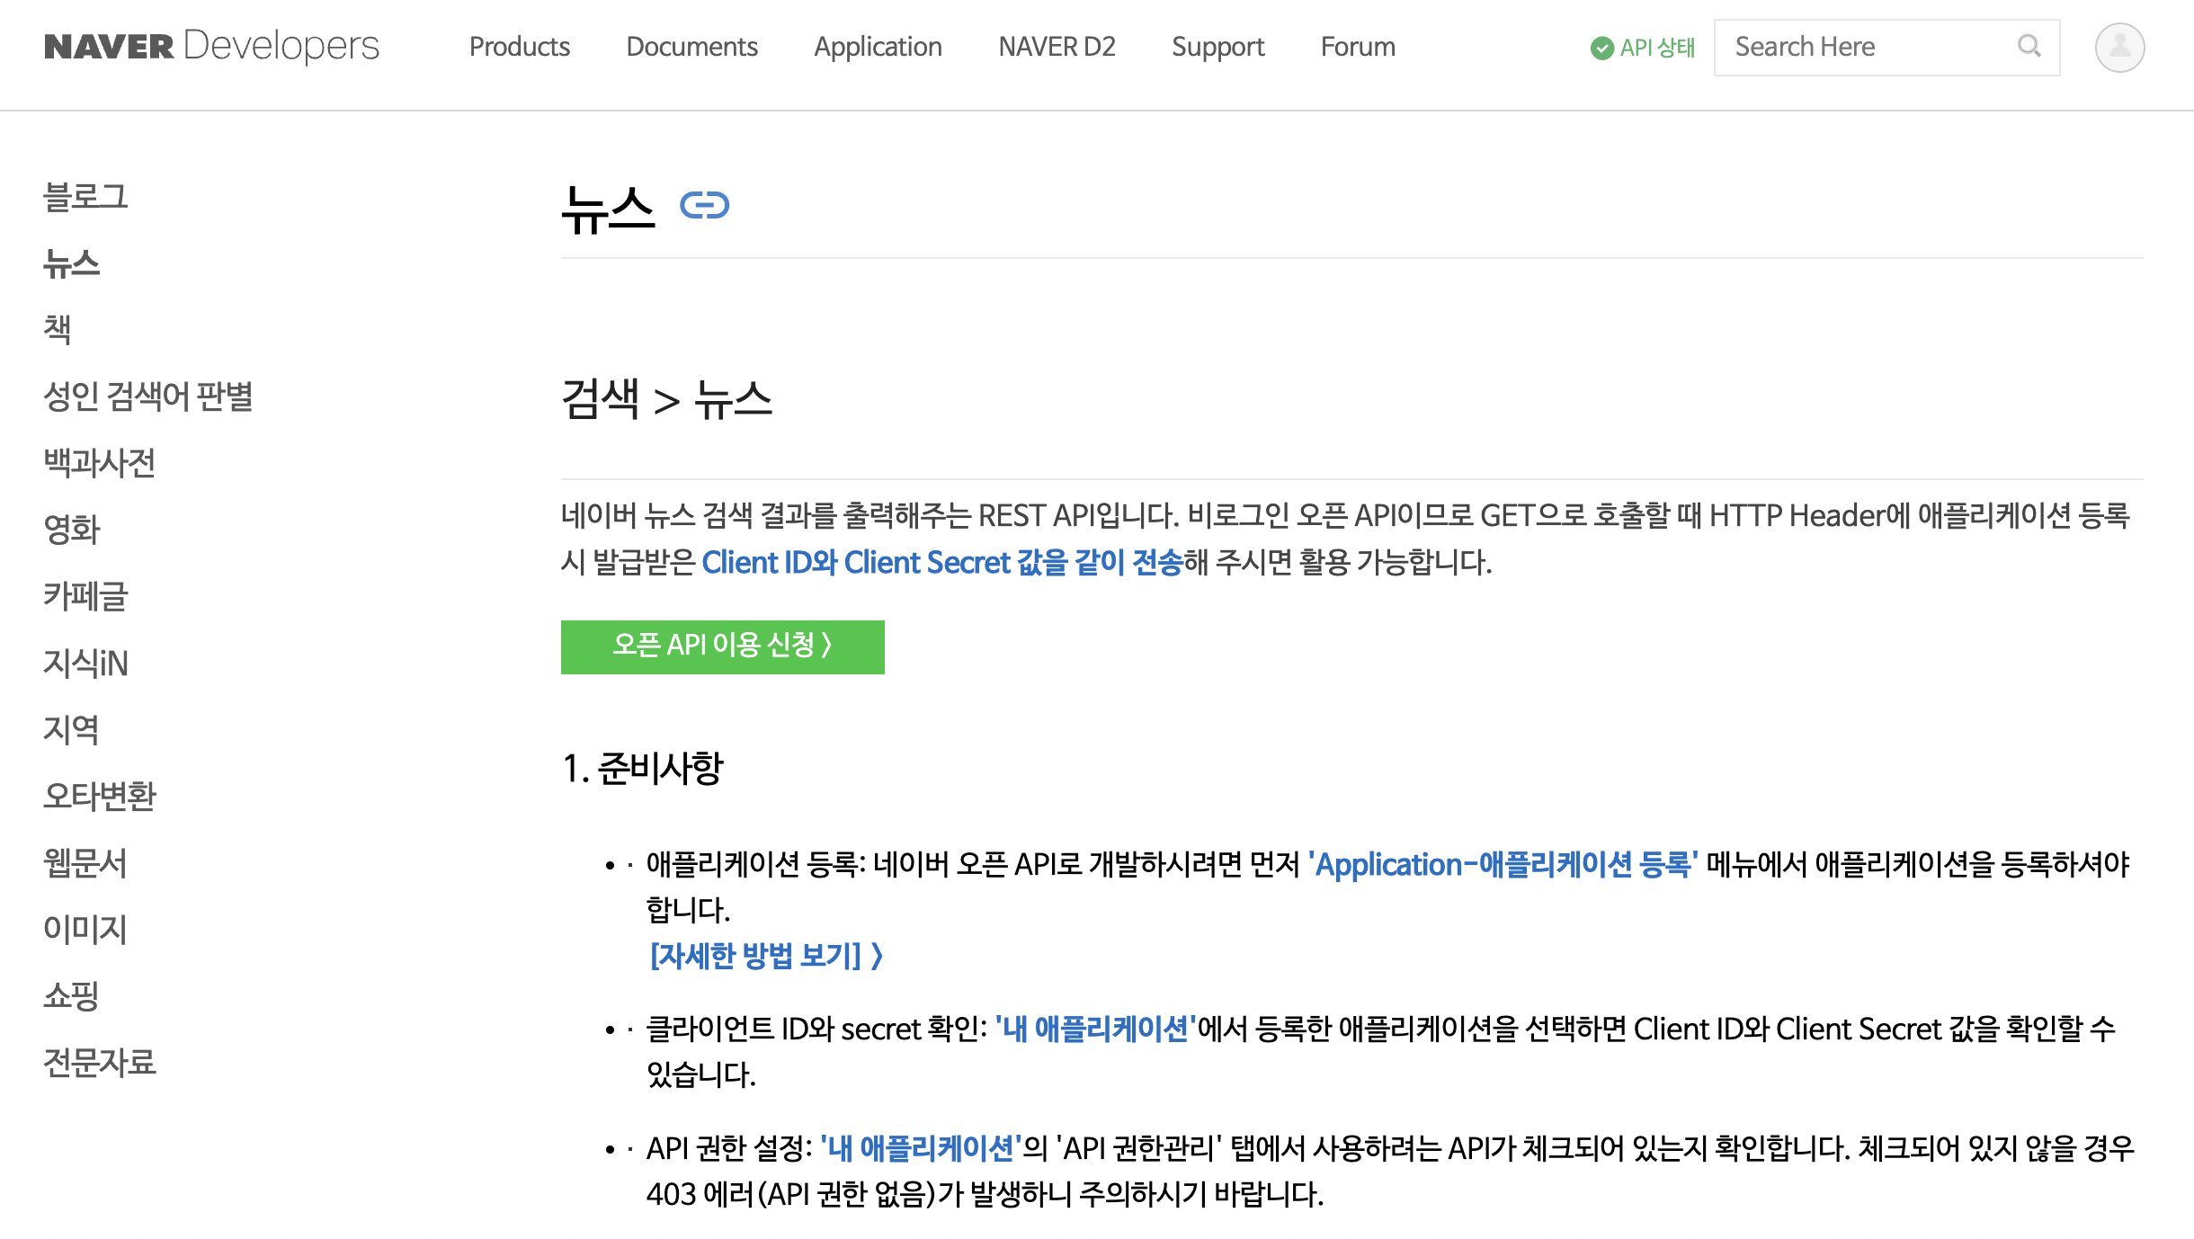
01. 네이버 API를 이용한 크롤링
네이버 API 사용 방법 확인

Slide 10
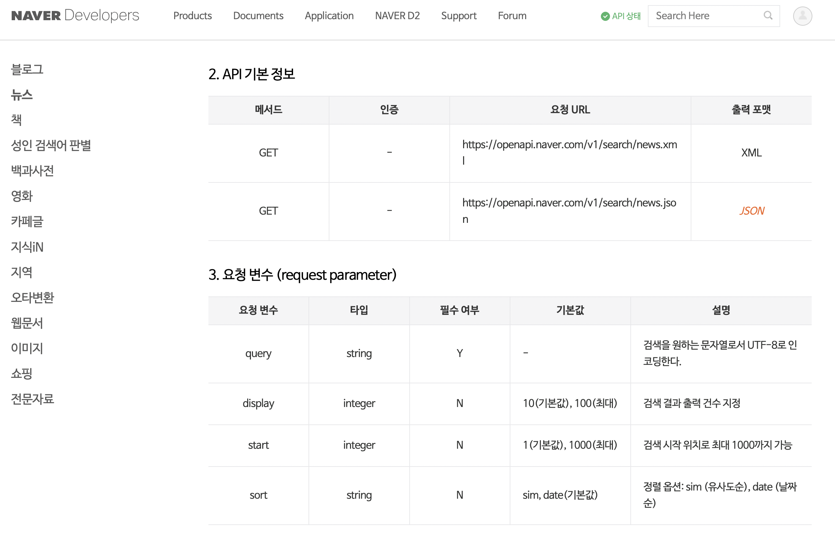
01. 네이버 API를 이용한 크롤링
네이버 API 사용 방법 확인

Slide 11
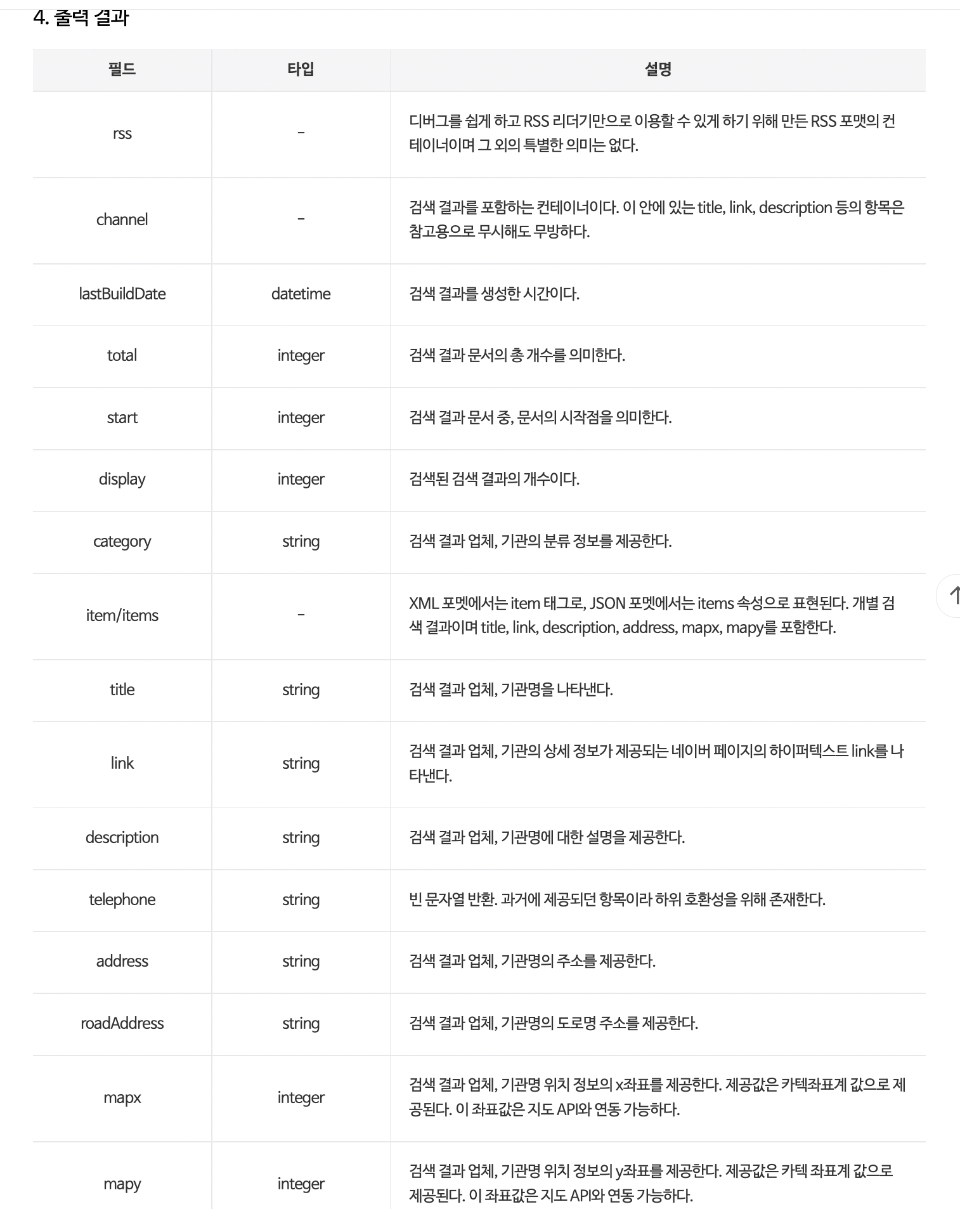
네이버 API 사용 방법 확인

Slide 12
01. 네이버 API를 이용한 크롤링
REST(Representational State Transfer) API 정의 (Wikipedia)
software architectural style that describes a uniform interface between physically separate components, often across the Internet in a Client-Server architecture
구성요소
자원(Resource) : URL
서버의 모든 자원, 각 자원은 ‘/groups/:group_id’와 같은 HTTP URL ID를 가짐
Client는 URL를 이용해서 Server에 자원의 상태(정보)를 요청
행위(Verb) : HTTP Method
HTTP 프로토콜 Method : GET, POST, PUT, DELETE
표현(Representation of Resource)
Server가 Client의 상태 요청에 대한 응답 (Representation)
하나의 자원은 JSON, XML, TEXT, RSS 등 여러 형태의 Representation 가짐
JSON, XML 이 일반적
EX) GET /v1/search/news.xml?query=%EC%9D&display=10&start=1&sort=sim

Slide 13
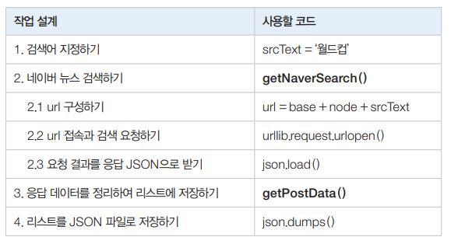
01. 네이버 API를 이용한 크롤링
네이버 뉴스 크롤링 실습
개요
네이버 뉴스 콘텐츠에서 ”월드컵” 키워드에 부합하는 뉴스를 크롤링한 후 파일에 저장
네이버 개발자 Client ID, Client Secret 이용
네이버 뉴스 크롤링 설계

Slide 14
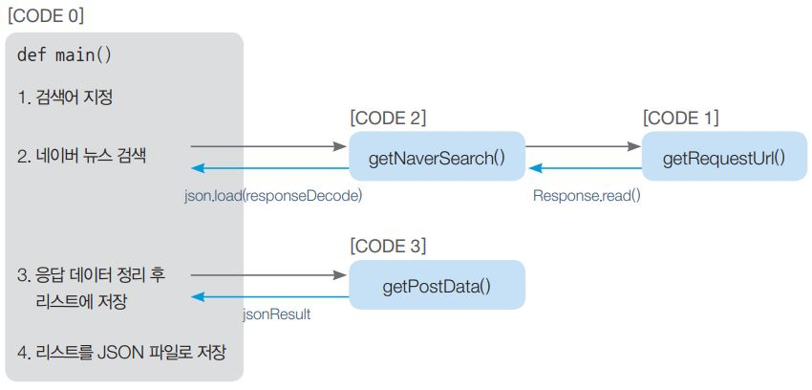
01. 네이버 API를 이용한 크롤링
네이버 뉴스 크롤링
네이버 뉴스 크롤링 프로그램 구조 설계

Slide 15
01. 네이버 API를 이용한 크롤링
네이버 뉴스 크롤링
함수 설계
def main
getRequestURL, getNaverSearch
getPostData

Slide 16
01 def main():
02 node = 'news' #크롤링할 대상
03 srcText = input('검색어를 입력하세요: ')
04 cnt = 0
05 jsonResult = []
06
07 jsonResponse = getNaverSearch(node, srcText, 1, 100)
08 total = jsonResponse['total']
09
10 while ((jsonResponse != None) and (jsonResponse['display'] != 0)):
11 for post in jsonResponse['items']:
12 cnt += 1
13 getPostData(post, jsonResult, cnt)
14
15 start = jsonResponse['start'] + jsonResponse['display']
16 jsonResponse = getNaverSearch(node, srcText, start, 100)
17
18 print('전체 검색 : %d 건' %total)
19
20 with open('%s_naver_%s.json' % (srcText, node), 'w', encoding = 'utf8’) as outfile:
21 jsonFile = json.dumps(jsonResult, indent = 4, sort_keys = True, ensure_ascii = False)
22
23 outfile.write(jsonFile)
24
25 print("가져온 데이터 : %d 건" %(cnt))
26 print('%s_naver_%s.json SAVED' % (srcText, node))

Slide 17
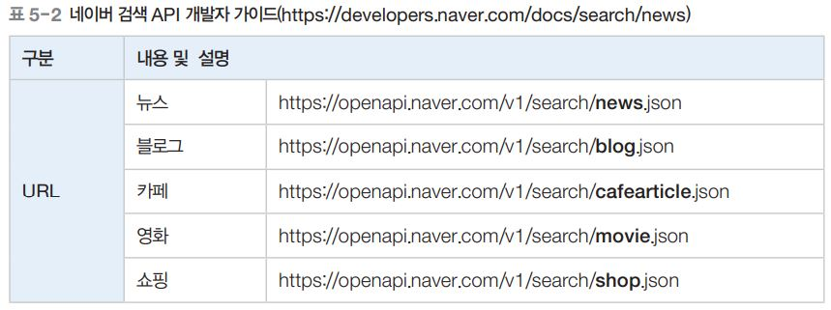
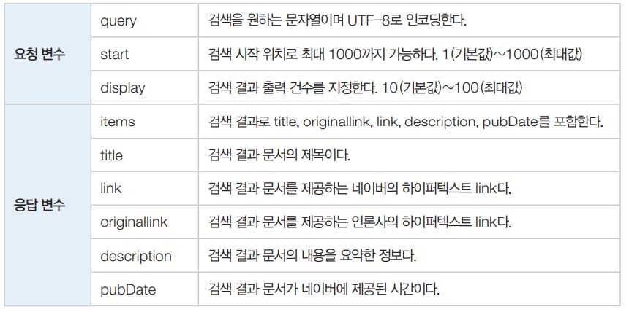


Slide 18
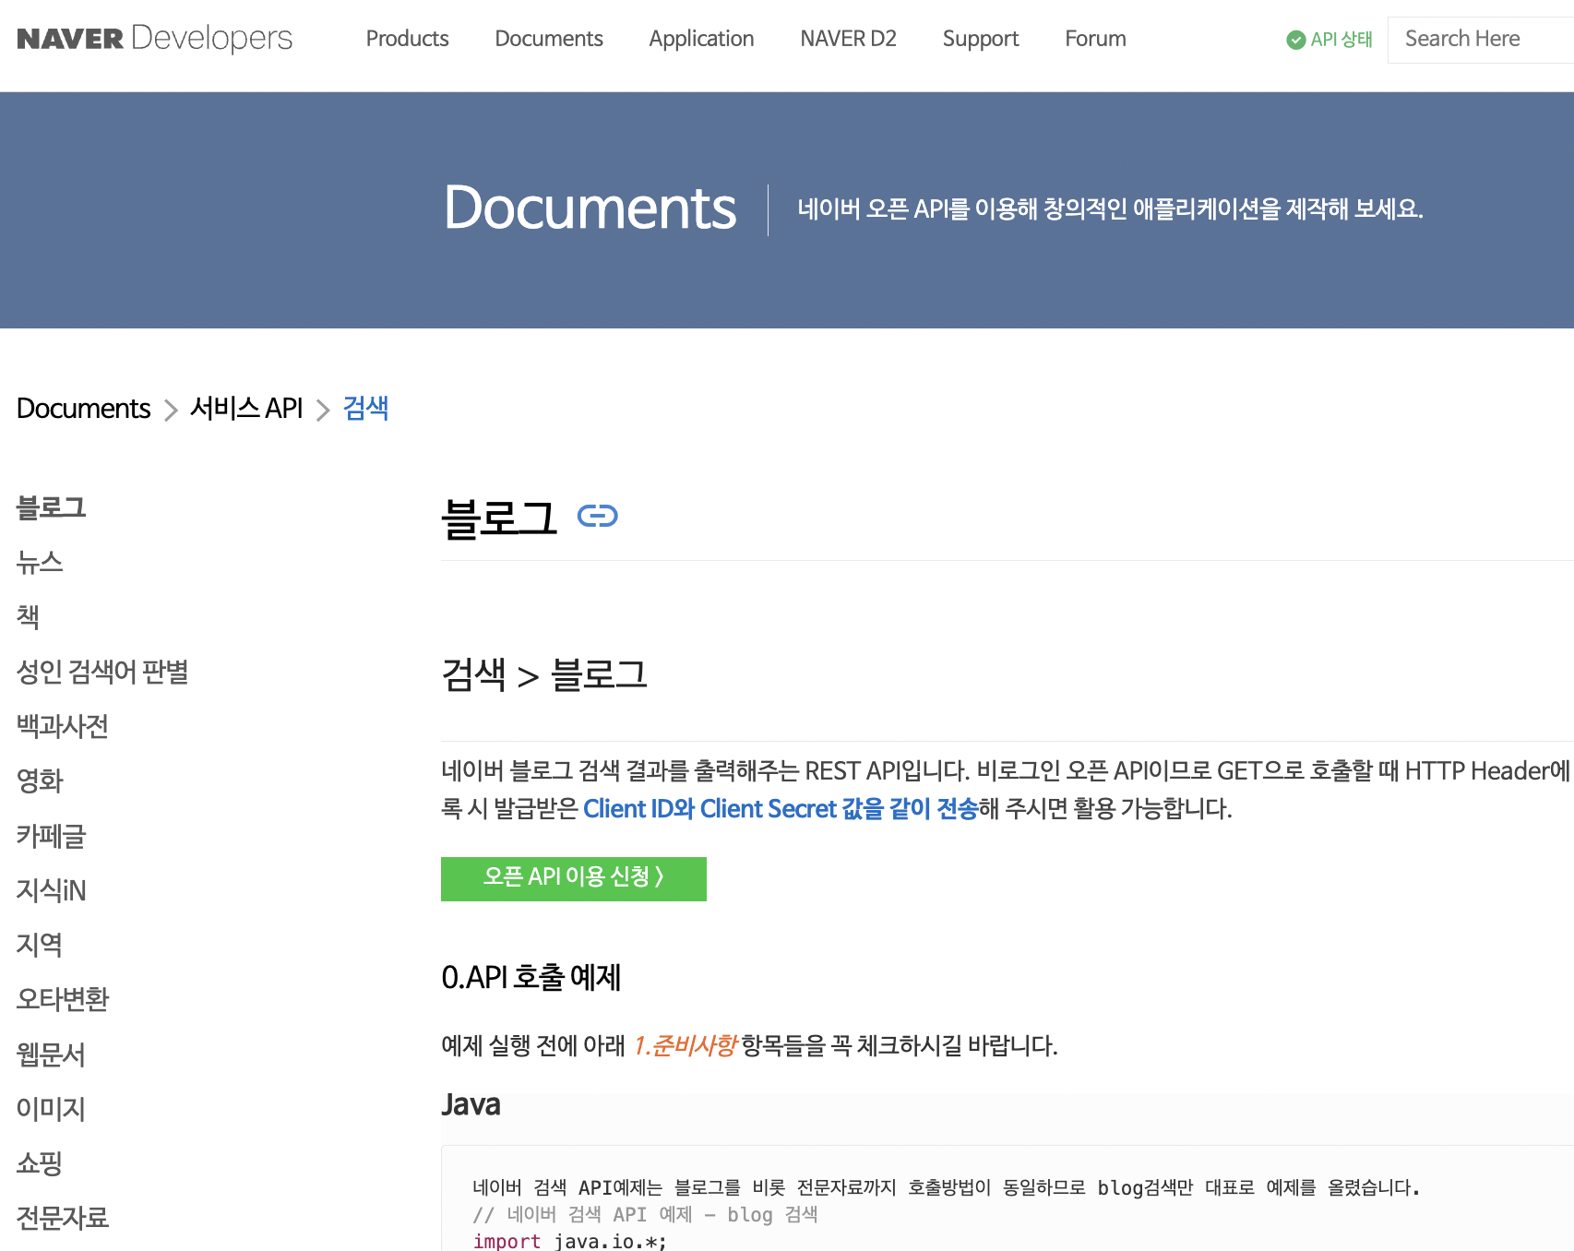

Slide 19
01 def getNaverSearch(node, srcText, page_start, display):
02 base = "https://openapi.naver.com/v1/search"
03 node = "/%s.json" % node
04 parameters = "?query=%s&start=%s&display=%s" % (urllib.parse.
quote(srcText), start, display)
05
06 url = base + node + parameters
07 responseDecode = getRequestUrl(url)
08
09 if (responseDecode == None):
10 return None
11 else:
12 return json.loads(responseDecode)
urllib.parse.quote()
Before : "한국교통대학교/test"
After : “%ED%95%9C%EA%B5%AD%EA%B5%90%ED%86%B5%EB%8C%80%ED%95%99%EA%B5%90/test”

Slide 20

01 def getRequestUrl(url):
02 req = urllib.request.Request(url)
03 req.add_header("X-Naver-Client-Id", client_id)
04 req.add_header("X-Naver-Client-Secret", client_secret)
05
06 try:
07 response = urllib.request.urlopen(req)
08 if response.getcode() == 200:
09 print("[%s] Url Request Success" % datetime.datetime.now())
10 return response.read().decode('utf-8')
11 except Exception as e:
12 print(e)
13 print("[%s] Error for URL : %s" % (datetime.datetime.now(), url))
14 return None
urllib.request vs requests
거의 동일 기능 수행.
requests가 상대적으로 고수준의 라이브러리

Slide 21



01 def getPostData(post, jsonResult, cnt):
02 title = post['title']
03 description = post['description']
04 org_link = post['originallink']
05 link = post['link']
06
07 pDate = datetime.datetime.strptime(post['pubDate'], '%a,
%d %b %Y %H:%M:%S +0900')
08 pDate = pDate.strftime('%Y-%m-%d %H:%M:%S')
09
10 jsonResult.append({'cnt':cnt, 'title':title, 'description': description,
'org_link':org_link, 'link': org_link, 'pDate':pDate})
11 return
네이버에서 제공하는 시간 (pubDate) 그리니치 평균시이며 문자열 형태
‘연-월-일 시:분:초’ 형식으로 변경 필요

Slide 22

[프로그램 5-1] nvCrawler.py 실행 및 결과 확인
import os
import sys
import urllib.request
import datetime
import time
import json
client_id = '본인이 발급받은 네이버 Client ID'
client_secret = '본인이 발급받은 네이버 Client Secret‘
#[CODE 1]
def getRequestUrl(url):
req = urllib.request.Request(url)
req.add_header("X-Naver-Client-Id", client_id)
req.add_header("X-Naver-Client-Secret", client_secret)
try:
response = urllib.request.urlopen(req)
if response.getcode() == 200:
print("[%s] Url Request Success" % datetime.datetime.now())
return response.read().decode('utf-8')
except Exception as e:
print(e)
print("[%s] Error for URL : %s" % (datetime.datetime.now(), url))
return None
#[CODE 2]
def getNaverSearch(node, srcText, start, display):
base = "https://openapi.naver.com/v1/search"
node = "/%s.json" % node
parameters = "?query = %s&start = %s&display = %s" %
(urllib.parse.quote(srcText), start, display)
url = base + node + parameters
responseDecode = getRequestUrl(url) #[CODE 1]
if (responseDecode == None):
return None
else:
return json.loads(responseDecode)

Slide 23
#[CODE 3]
def getPostData(post, jsonResult, cnt):
title = post['title’]
description = post['description’]
org_link = post['originallink’]
link = post['link’]
pDate = datetime.datetime.strptime(post['pubDate'], ‘%a,
%d %b %Y %H:%M:%S+0900’)
pDate = pDate.strftime('%Y-%m-%d %H:%M:%S’)
jsonResult.append({'cnt':cnt, 'title':title, 'description': description,
'org_link':org_link, 'link': org_link, 'pDate':pDate})
return
#[CODE 0]
def main():
node = 'news' #크롤링할 대상
srcText = input('검색어를 입력하세요: ‘)
cnt = 0
jsonResult = []
jsonResponse = getNaverSearch(node, srcText, 1, 100) #[CODE 2]
total = jsonResponse['total’]
while ((jsonResponse != None) and (jsonResponse['display'] != 0)):
for post in jsonResponse['items’]:
cnt += 1
getPostData(post, jsonResult, cnt) #[CODE 3]
start = jsonResponse['start'] + jsonResponse['display’]
jsonResponse = getNaverSearch(node, srcText, start, 100) #[CODE 2]
print('전체 검색 : %d 건' %total)
with open('%s_naver_%s.json' % (srcText, node), 'w', encoding='utf8’)
as outfile:
jsonFile = json.dumps(jsonResult, indent = 4, sort_keys = True,
ensure_ascii = False)
outfile.write(jsonFile)
print("가져온 데이터 : %d 건" %(cnt))
print('%s_naver_%s.json SAVED' % (srcText, node))
if __name__ == '__main__’:
main()

Slide 24
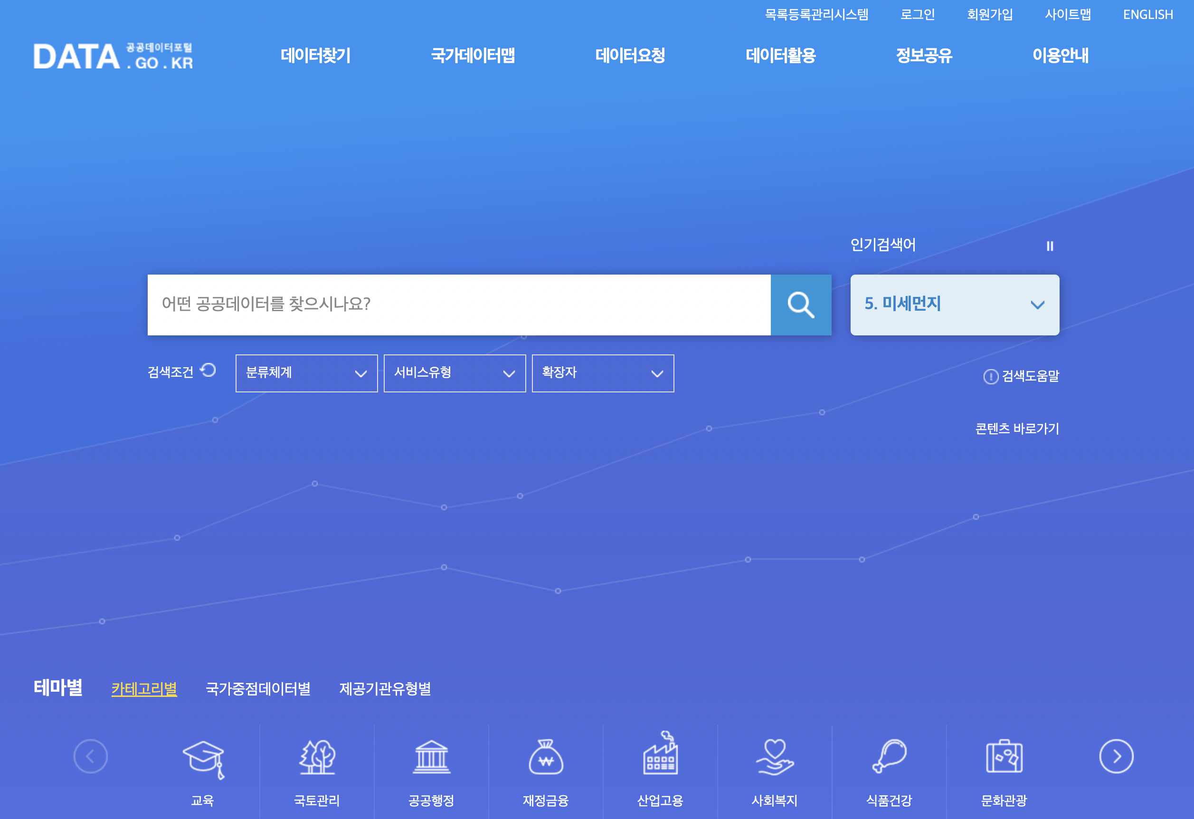
02. 공공데이터 API 기반 크롤링
공공데이터 활용신청
공공데이터포털 (data.go.kr) 회원가입

Slide 25
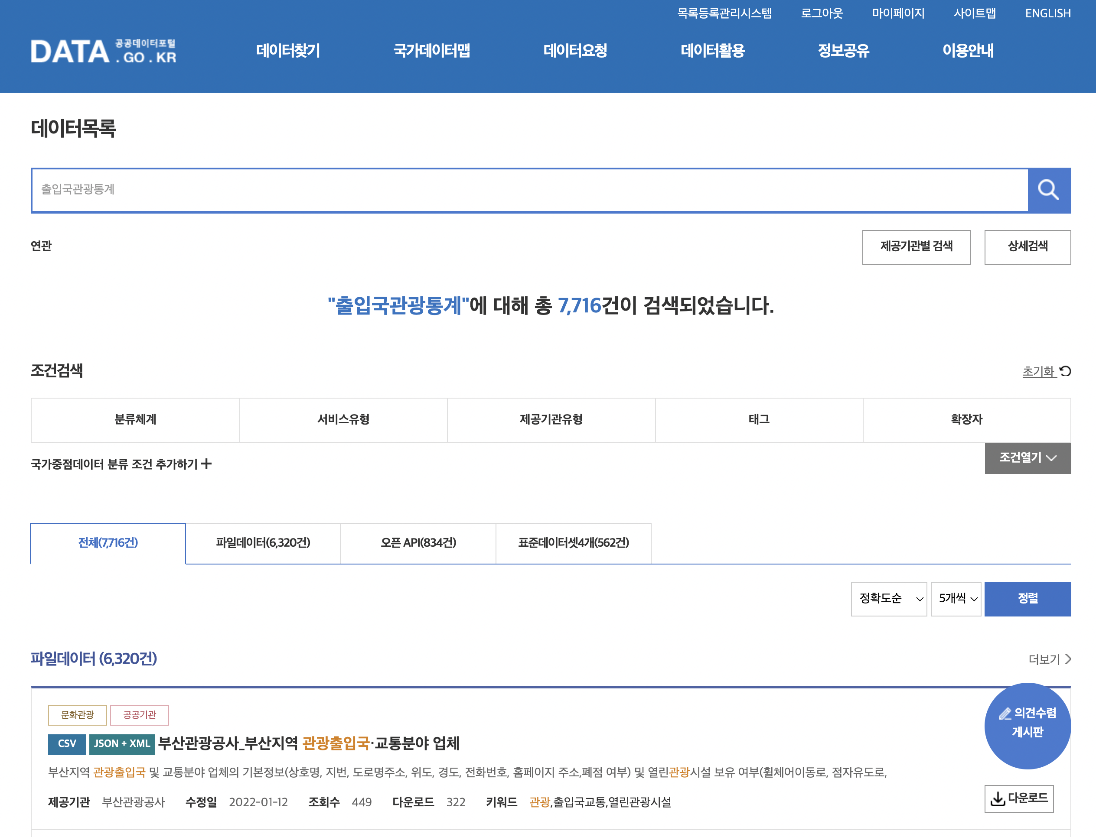
02. 공공데이터 API 기반 크롤링
공공데이터 활용신청
출입국관광통계 데이터

Slide 26
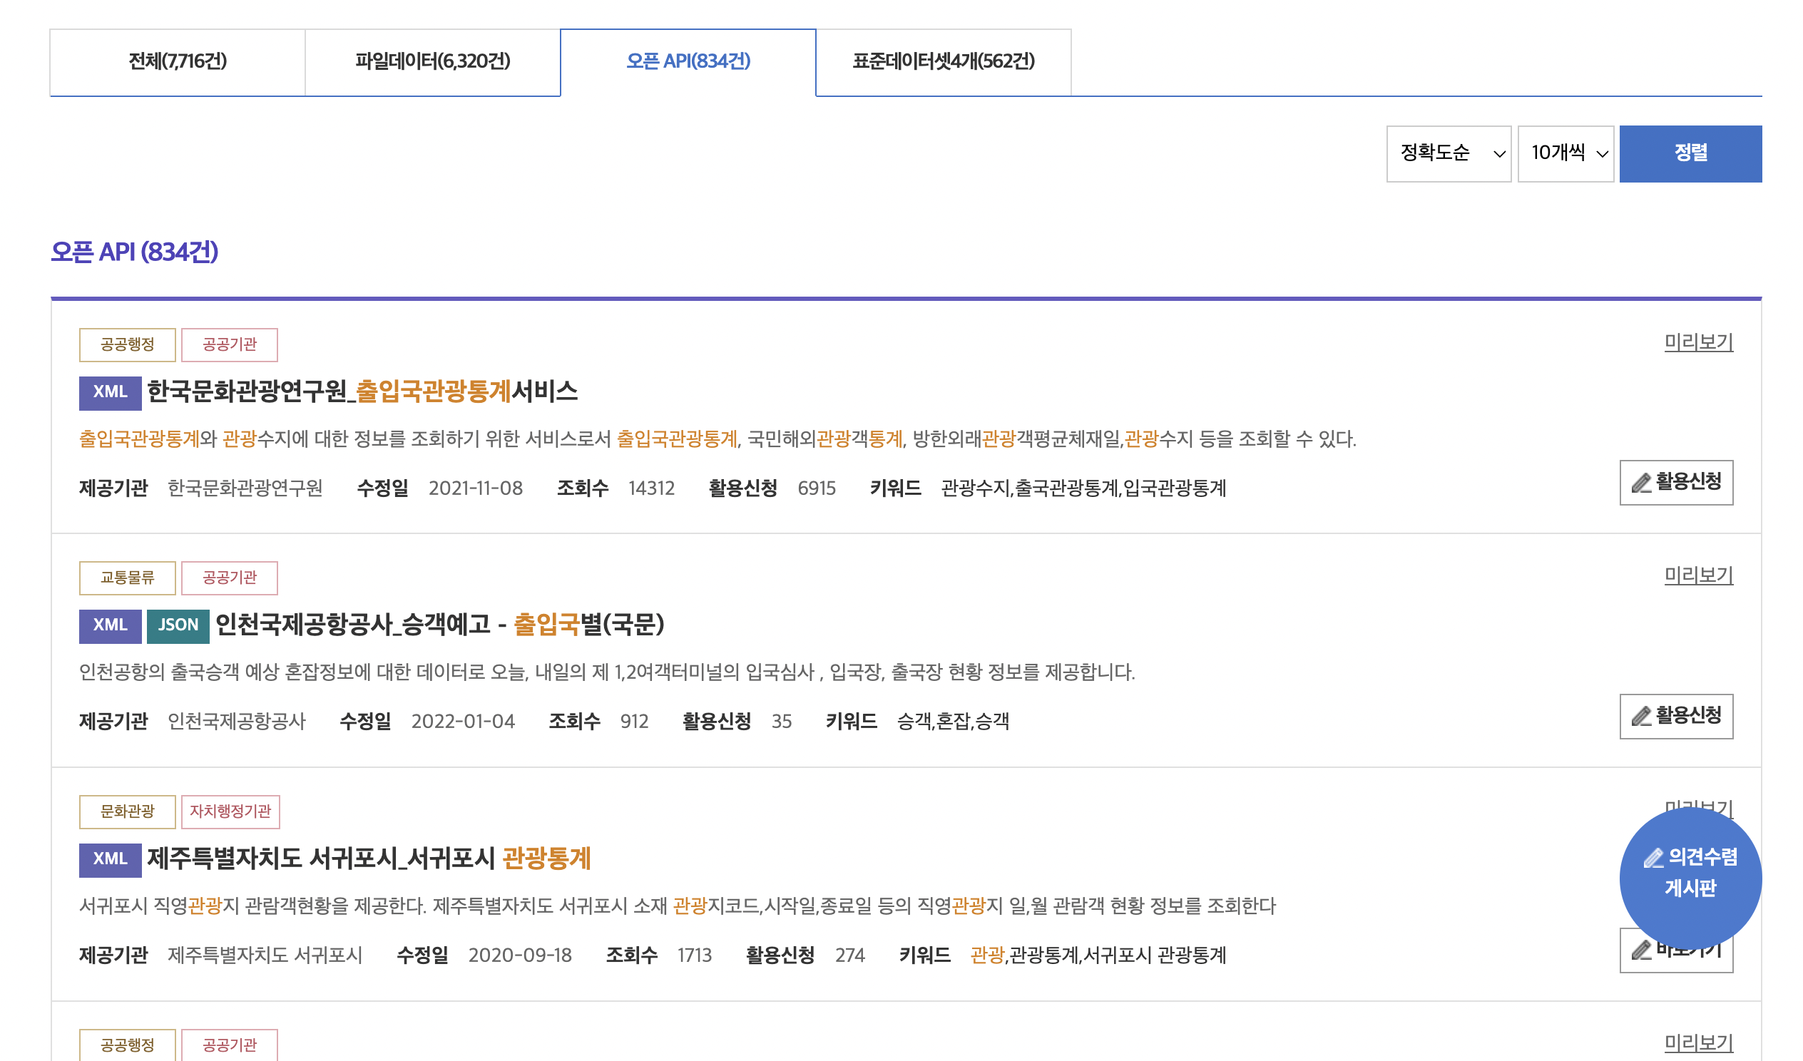
02. 공공데이터 API 기반 크롤링
공공데이터 활용신청
오픈 API 목록에서 [출입국관광통계서비스] 선택

Slide 27
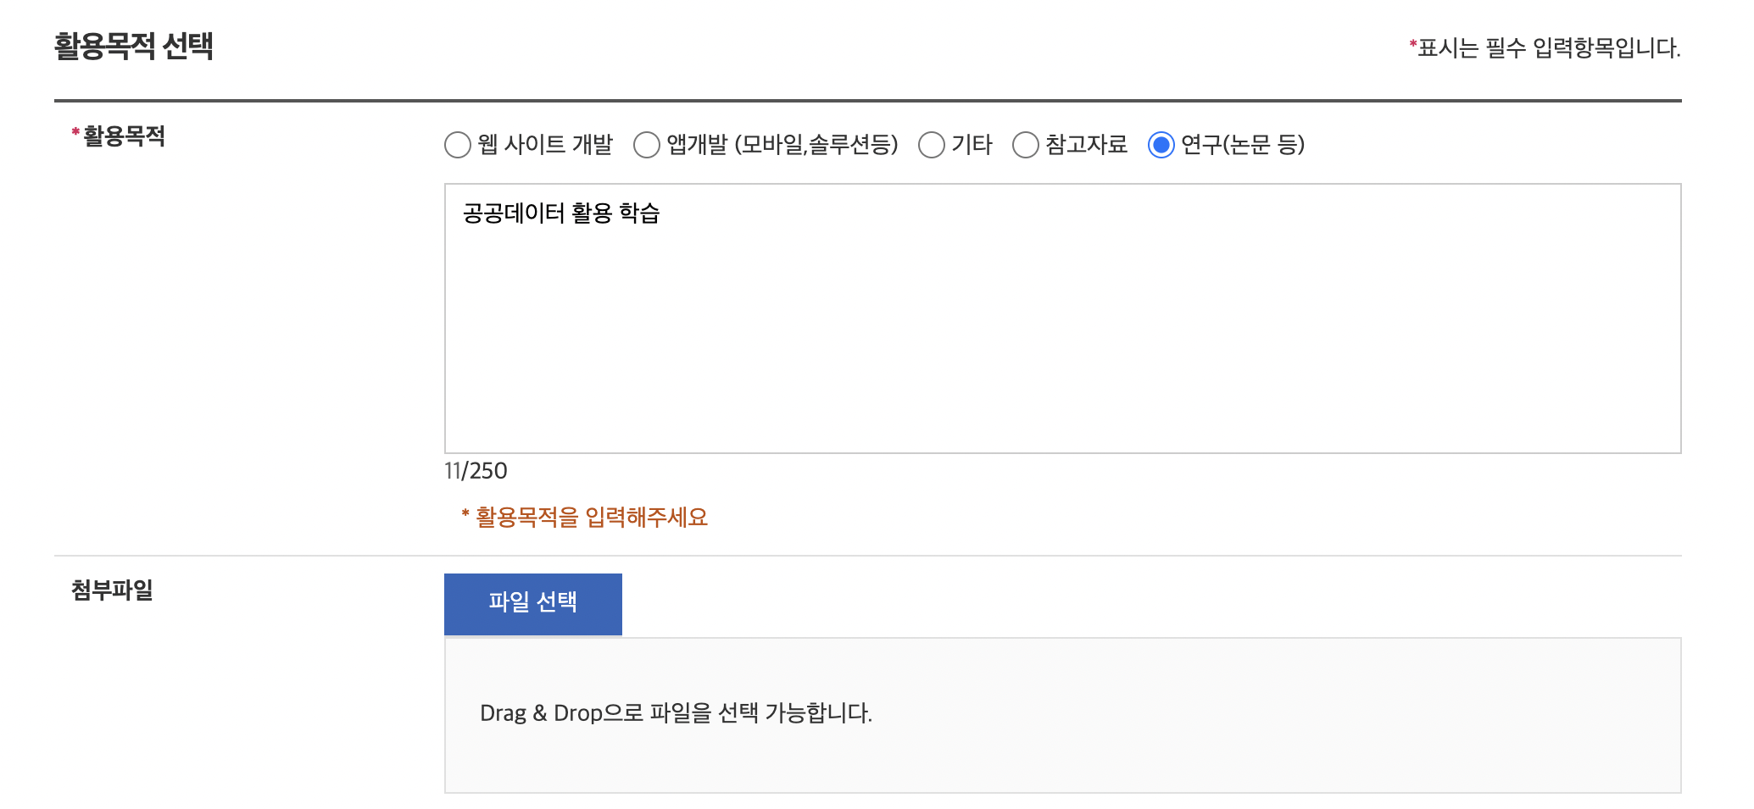
02. 공공데이터 API 기반 크롤링
공공데이터 활용신청
OpenAPI 개발계정 신청

Slide 28
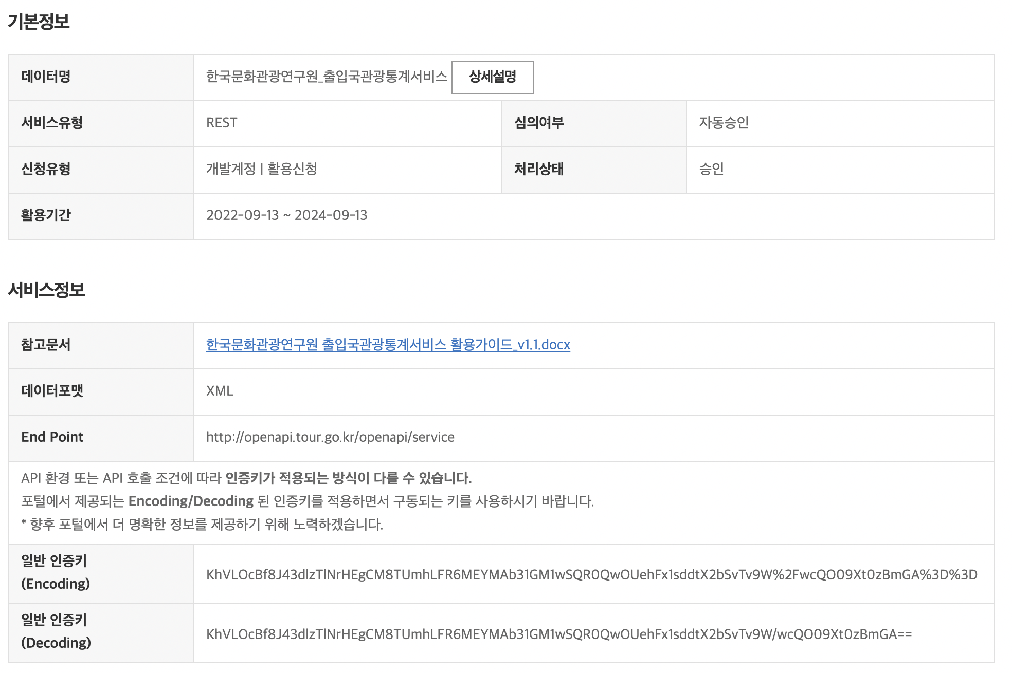
02. 공공데이터 API 기반 크롤링
공공데이터 활용신청
OpenAPI 개발계정 발급내용 확인

Slide 29
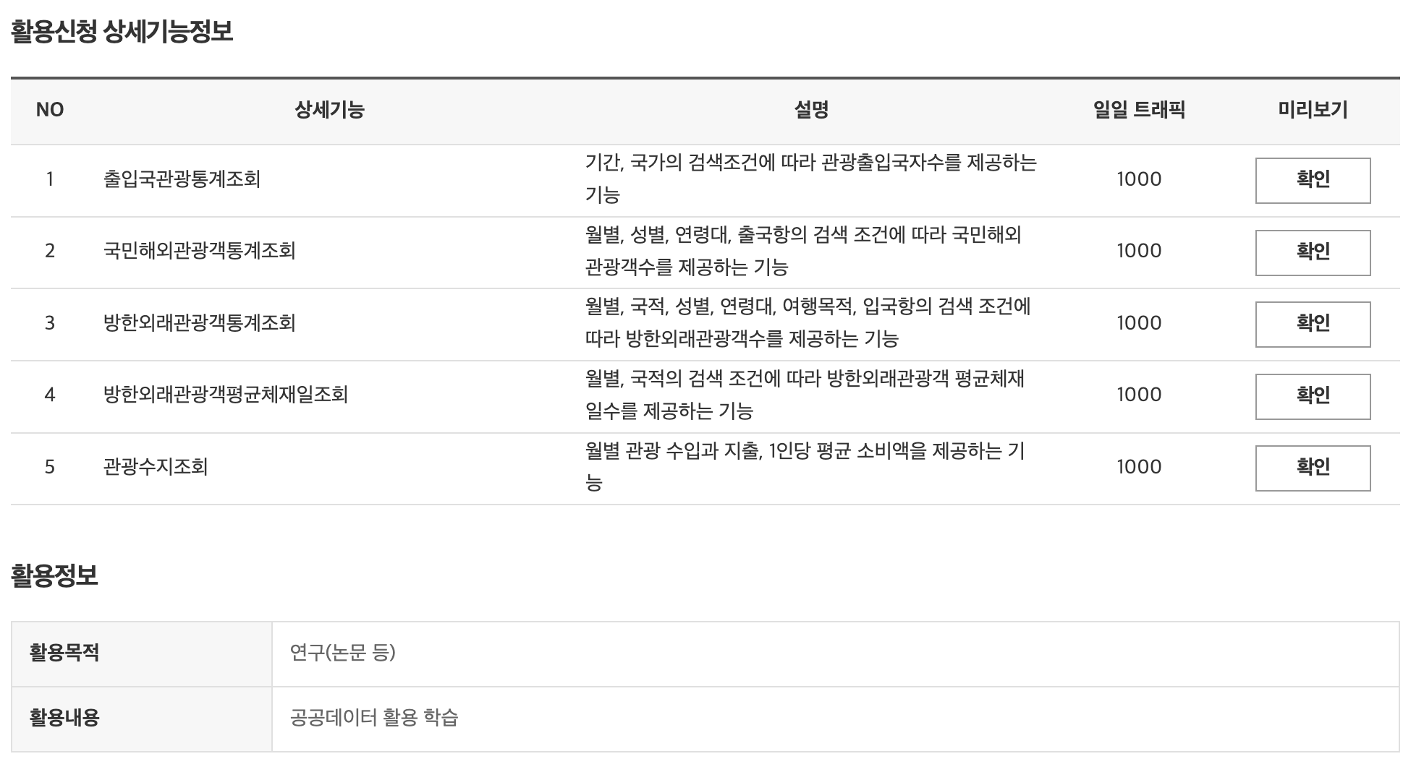
02. 공공데이터 API 기반 크롤링
공공데이터 활용신청
OpenAPI 개발계정 발급내용 확인

Slide 30
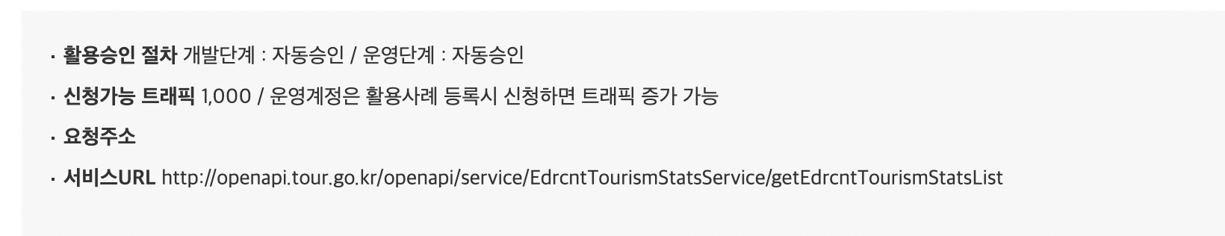
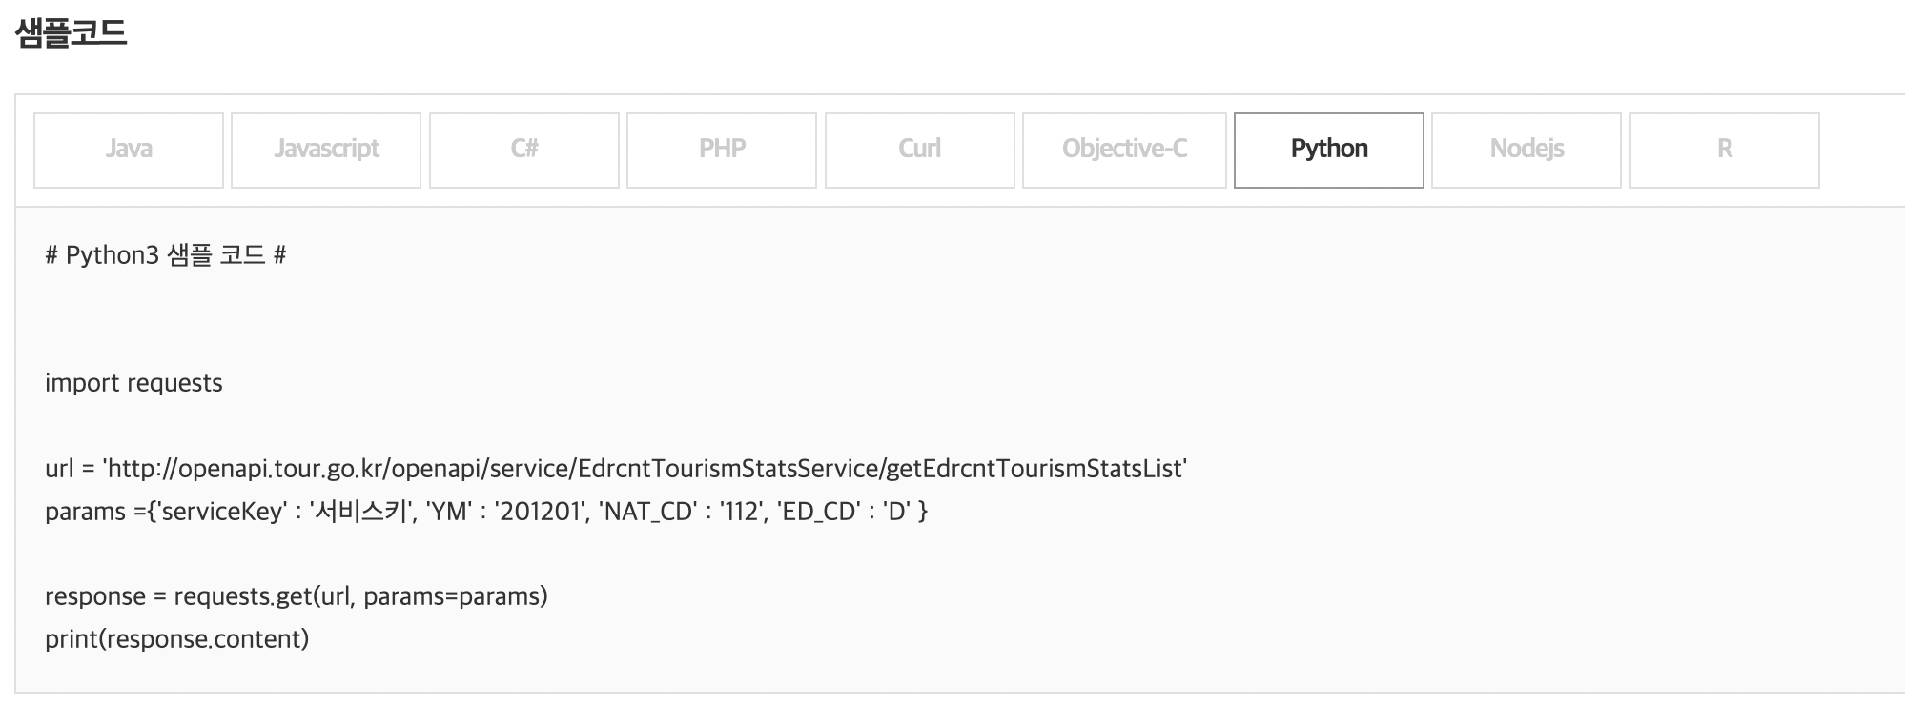

02. 공공데이터 API 기반 크롤링
공공데이터 활용신청
오픈 API 사용 방법 확인

Slide 31
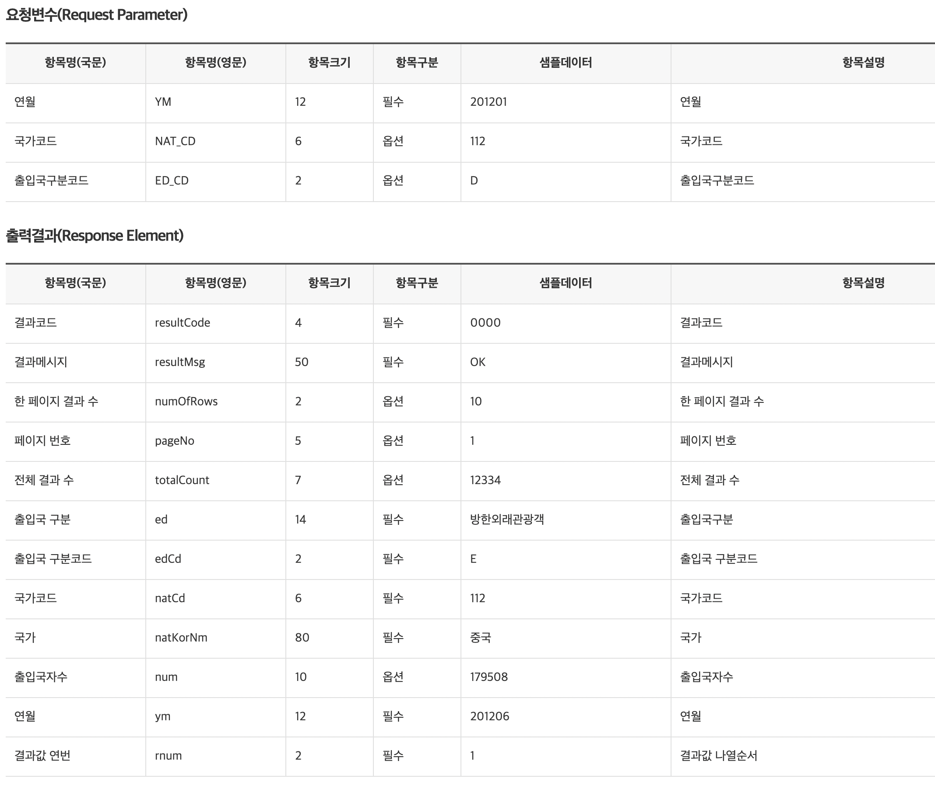

Slide 32
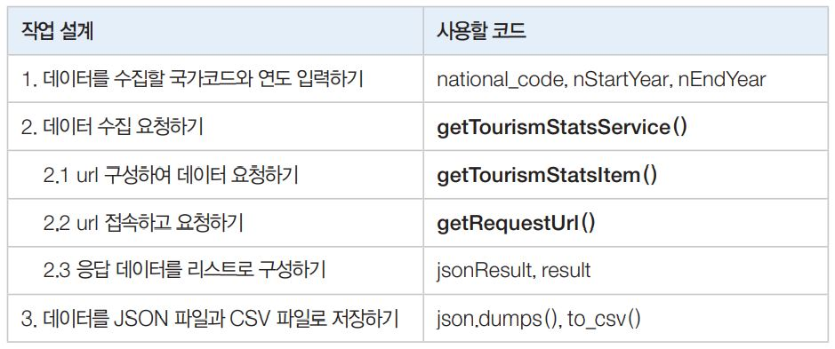
02. 공공데이터 API 기반 크롤링
공공데이터 크롤링
개요
관광 출입국 데이터에 대해 입력하는 국가와 연도에 부합하는 데이터를 수집하여 파일로 저장
공공데이터 크롤링 설계

Slide 33
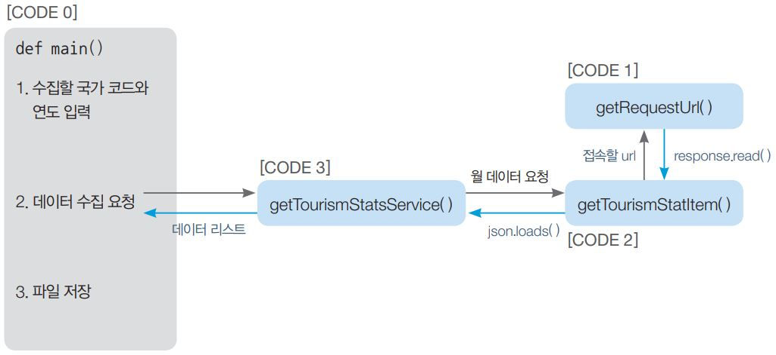
02. 공공데이터 API 기반 크롤링
공공데이터 크롤링
프로그램 구조 설계

Slide 34



01 def main():
02 jsonResult = []
03 result = []
04
05 print("<< 국내 입국한 외국인의 통계 데이터를 수집합니다. >>")
06 nat_cd = input('국가 코드를 입력하세요(중국: 112 / 일본: 130 / 미국: 275) :')
07 nStartYear = int(input('데이터를 몇 년부터 수집할까요? : '))
08 nEndYear = int(input('데이터를 몇 년까지 수집할까요? : '))
09 ed_cd = "E" #E : 방한외래관광객, D : 해외 출국
10
11 jsonResult, result, natName, dataEND = getTourismStatsService(nat_
cd, ed_cd, nStartYear, nEndYear) #[CODE 3]
12
13 #파일저장 1 : json 파일
14 with open('./%s_%s_%d_%s.json' % (natName, ed, nStartYear, dataEND),
'w',encoding='utf8') as outfile:
15 jsonFile = json.dumps(jsonResult, indent = 4, sort_keys = True,
ensure_ascii = False)
16 outfile.write(jsonFile)
17 #파일저장 2 : csv 파일
18 columns = ["입국자국가", "국가코드", "입국연월", "입국자 수"]
19 result_df = pd.DataFrame(result, columns = columns)
20 result_df.to_csv('./%s_%s_%d_%s.csv' % (natName, ed, nStartYear, dataEND),
index = False, encoding = 'cp949')

Slide 35



01 def getTourismStatsService(nat_cd, ed_cd, nStartYear, nEndYear):
02 jsonResult = []
03 result = []
04 for year in range(nStartYear, nEndYear+1):
05 for month in range(1, 13):
06 yyyymm = "{0}{1:0>2}".format(str(year), str(month))
07 jsonData = getTourismStatsItem(yyyymm, nat_cd, ed_cd) #[CODE 2]
08 if (jsonData['response']['header']['resultMsg'] == 'OK'):
09 #데이터가 없는 마지막 항목인 경우 ----------------------------
10 if jsonData['response']['body']['items'] == '':
11 dataEND = "{0}{1:0>2}".format(str(year), str(month-1))
12 print("데이터 없음.... \n제공되는 통계 데이터는 %s년 %s월까지입니다."
%(str(year), str(month-1)))
13 break
14 #jsonData를 출력하여 확인............................................
15 print(json.dumps(jsonData, indent = 4, sort_keys = True, ensure_ascii = False))
16
17 natName = jsonData['response']['body']['items']['item' ]['natKorNm']
18 natName = natName.replace(' ', '')
19 num = jsonData['response']['body']['items']['item']['num']
20 ed = jsonData['response']['body']['items']['item']['ed']
21 print('[ %s_%s : %s ]' %(natName, yyyymm, num))
22 print('------------------------------------------------------')
23 jsonResult.append({'nat_name': natName, 'nat_cd': nat_cd, 'yyyymm': yyyymm, 'visit_cnt': num})
24 result.append([natName, nat_cd, yyyymm, num])
25 return (jsonResult, result, natName, ed, dataEND)

Slide 36

01 def getTourismStatsItem(yyyymm, nat_cd, ed_cd):
02 service_url = "http://openapi.tour.go.kr/openapi/service/
EdrcntTourismStatsService/getEdrcntTourismStatsList"
03 parameters = "?_type=json&serviceKey=" + ServiceKey #인증키
04 parameters += "&YM=" + yyyymm
05 parameters += "&NAT_CD=" + nat_cd
06 parameters += "&ED_CD=" + ed_cd
07
08 url = service_url + parameters
09 print(url) #액세스 거부 여부 확인용 출력
10 responseDecode = getRequestUrl(url) #[CODE 1]
11
12 if (responseDecode == None):
13 return None
14 else:
15 return json.loads(responseDecode)
yyyymm: 수집할 연월(예: 202003)
nat_cd: 수집 대상 국가의 코드(예: 중국 = 112)
ed_cd: 수집할 데이터 종류(방한외래관광객 = "E")

Slide 37

01 def getRequestUrl(url):
02 req = urllib.request.Request(url)
03 try:
04 response = urllib.request.urlopen(req)
05 if response.getcode() == 200:
06 print("[%s] Url Request Success" % datetime.datetime.now())
07 return response.read().decode('utf-8')
08 except Exception as e:
09 print(e)
10 print("[%s] Error for URL : %s" % (datetime.datetime.now(), url))
11 return None

Slide 38
[프로그램 5-1] openapi_tour.py 실행 및 결과 확인
import os
import sys
import urllib.request
import datetime
import time
import json
import pandas as pd
ServiceKey = "인증키 “
#[CODE 1]
def getRequestUrl(url):
req = urllib.request.Request(url)
try:
response = urllib.request.urlopen(req)
if response.getcode() == 200:
print("[%s] Url Request Success" % datetime.datetime.now())
return response.read().decode('utf-8’)
except Exception as e:
print(e)
print("[%s] Error for URL : %s" % (datetime.datetime.now(), url))
return None
#[CODE 2]
def getTourismStatsItem(yyyymm, national_code, ed_cd):
service_url = "http://openapi.tour.go.kr/openapi/service/
EdrcntTourismStatsService/getEdrcntTourismStatsList"
parameters = "?_type=json&serviceKey=" + ServiceKey #인증키
parameters += "&YM=" + yyyymm
parameters += "&NAT_CD=" + national_code
parameters += "&ED_CD=" + ed_cd
url = service_url + parameters
print(url) #액세스 거부 여부 확인용 출력
retData = getRequestUrl(url) #[CODE 1]
if (retData == None):
return None
else:
return json.loads(retData)

Slide 39
#[CODE 3]
def getTourismStatsService(nat_cd, ed_cd, nStartYear, nEndYear):
jsonResult = []ㅋ
result = []
for year in range(nStartYear, nEndYear+1):
for month in range(1, 13):
yyyymm = "{0}{1:0>2}".format(str(year), str(month))
jsonData = getTourismStatsItem(yyyymm, nat_cd, ed_cd) #[CODE 2]
if (jsonData['response']['header']['resultMsg'] == 'OK'):
#데이터가 없는 마지막 항목인 경우 ----------------------------
if jsonData['response']['body']['items'] == ‘’:
dataEND = "{0}{1:0>2}".format(str(year), str(month-1))
print("데이터 없음.... \n 제공되는 통계 데이터는 %s년 %s월까지
입니다." %(str(year), str(month-1)))
break
#jsonData를 출력하여 확인...........................................
print(json.dumps(jsonData, indent = 4, sort_keys = True, ensure_
ascii = False))
natName = jsonData['response']['body']['items']['item']['natKorNm’]
natName = natName.replace(' ', ‘’)
num = jsonData['response']['body']['items']['item']['num’]
ed = jsonData['response']['body']['items']['item']['ed’]
print('[ %s_%s : %s ]' %(natName, yyyymm, num))
print('-----------------------------------------------------’)
jsonResult.append({'nat_name': natName, 'nat_cd': nat_cd,
'yyyymm': yyyymm, 'visit_cnt': num})
result.append([natName, nat_cd, yyyymm, num])
return (jsonResult, result, natName, ed, dataEND)
#[CODE 0]
def main():
jsonResult = []
result = []
print("<< 국ㅋㅋ 입국한 외국인의 통계 데이터를 수집합니다. >>")
nat_cd = input('국가 코드를 입력하세요(중국: 112 / 일본: 130 / 미국: 275) : ‘)
nStartYear = int(input('데이터를 몇 년부터 수집할까요? : ‘))
nEndYear = int(input('데이터를 몇 년까지 수집할까요? : ‘))
ed_cd = "E" #E : 방한외래관광객, D : 해외 출국
jsonResult, result, natName, ed, dataEND = getTourismStatsService(nat_
cd, ed_cd, nStartYear, nEndYear) #[CODE 3]
#파일저장 1 : json 파일
with open('./%s_%s_%d_%s.json' % (natName, ed, nStartYear, dataEND),
'w’, encoding = 'utf8') as outfile:
jsonFile = json.dumps(jsonResult, indent = 4, sort_keys = True,
ensure_ascii = False)
outfile.write(jsonFile)
#파일저장 2 : csv 파일
columns = ["입국자국가", "국가코드", "입국연월", "입국자 수"]
result_df = pd.DataFrame(result, columns = columns)
result_df.to_csv('./%s_%s_%d_%s.csv' % (natName, ed, nStartYear,
dataEND), index=False, encoding='cp949')
if __name__ == '__main__':
main()

Slide 40
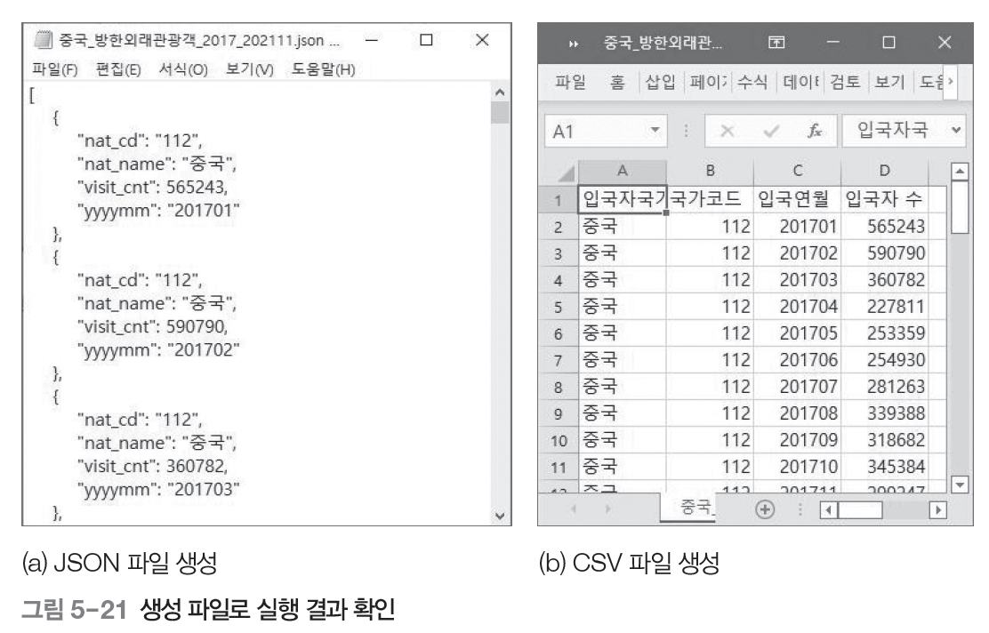
02. 공공데이터 API 기반 크롤링
공공데이터 크롤링 실행 결과

